Slide 1
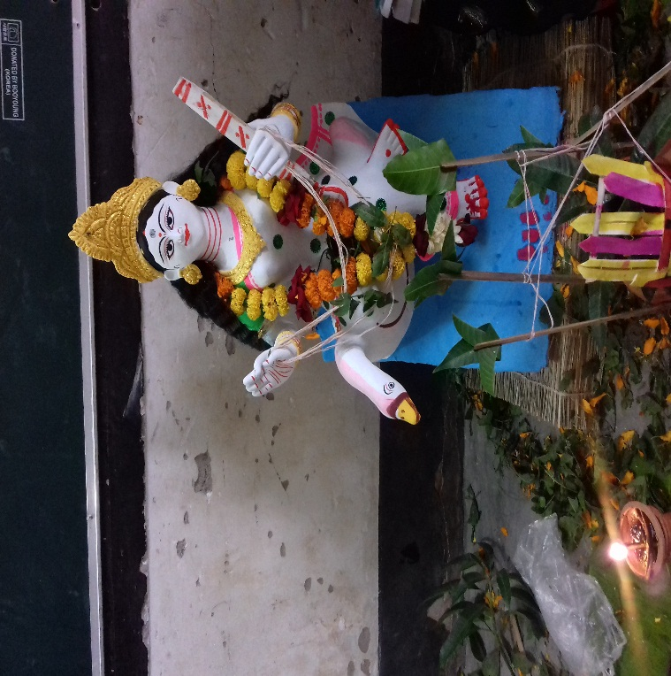
আজকের ক্লাসে সবাই কে স্বাগতম

Slide 2
শিক্ষক পরিচিতি
লিটন কুমার হাজরা
সহকারী শিক্ষক (হিন্দুধর্ম)
বি,এ (অনার্স) এম,এ
শালবাড়ী উচ্চ বিদ্যালয়
মহাদেবপুর,নওগাঁ
০১৭১৪৮৩৮১৩৮
ই-মেইল-litonhazralbt@gmail.com
তারিখঃ ০৫/১২/২০২০খ্রিঃ

Slide 3
পাঠ পরিচিতি
শ্রেনিঃ ষষ্ঠ
বিষয়ঃ হিন্দুধর্ম ও নৈতিক শিক্ষা
অধ্যায়ঃ পঞ্চম
পাঠঃ পাঁচ ( সরস্বতী দেবীর পরিচয় ও পূজা পদ্ধতি)

Slide 4
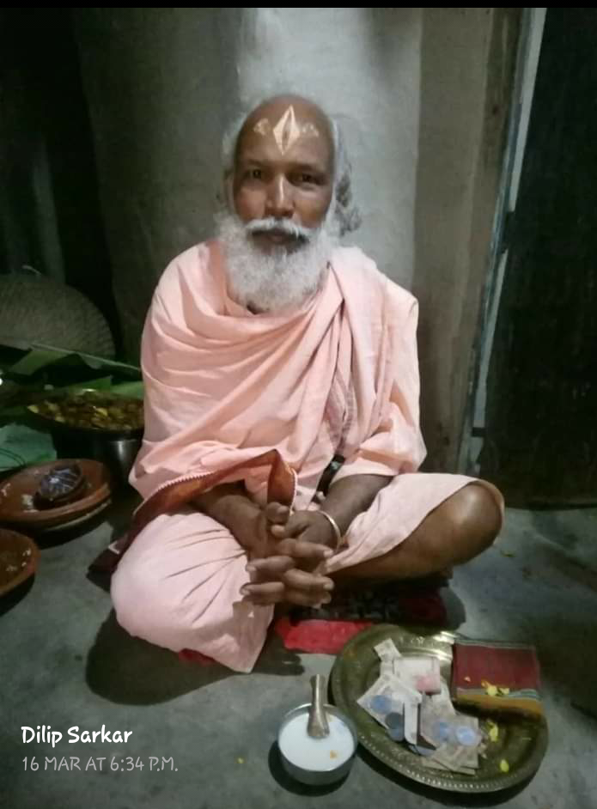
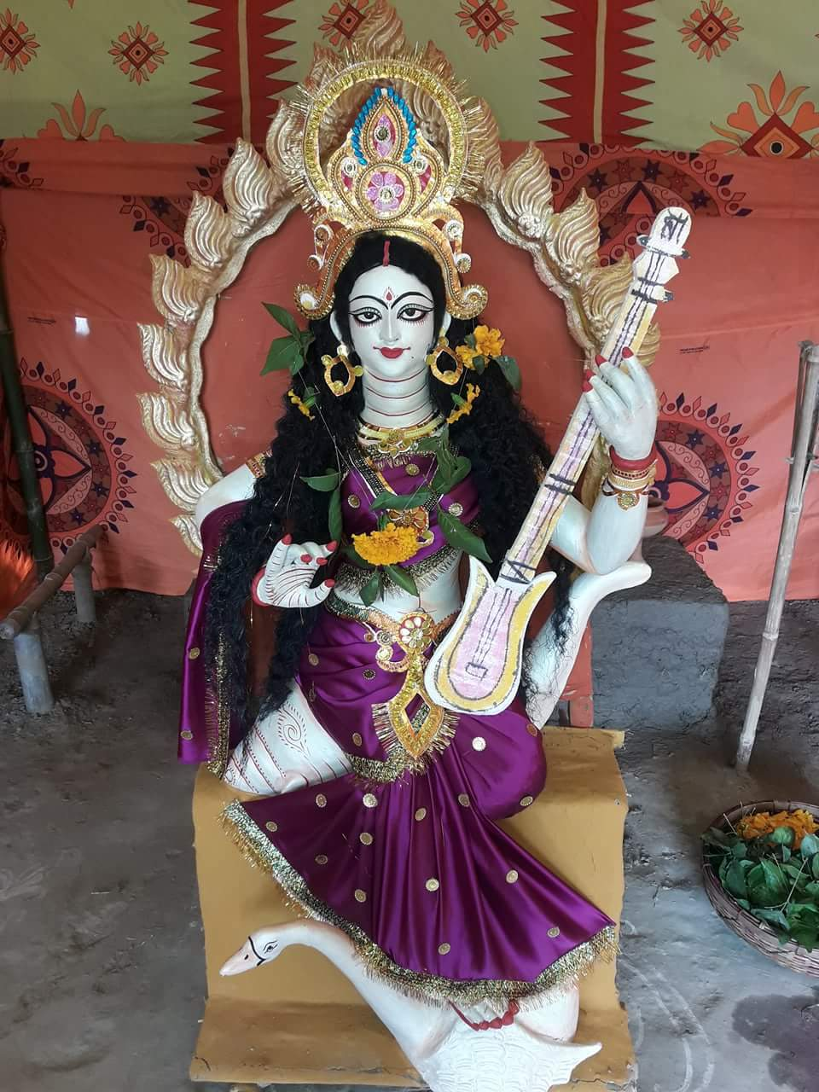
পাঠের উপর ভিত্তি করে কিছু ছবি

Slide 5
আজকের পাঠ
দেব-দেবী ও পূজা পার্বণ
সরস্বতী দেবীর পরিচয় ও পূজা পদ্ধতি

Slide 6
শিখনফল
$ সরস্বতী দেবীর পরিচয় ও পূজা পদ্ধতি বর্ণনা করতে পারবে
$ সরস্বতী দেবীর প্রণাম ও পুস্পাঞ্জলি মন্ত্র সরলার্থসহ বলতে ও ব্যাখ্যা করতে পারবে।
$ সমাজ ও নিজ জীবনে সরস্বতী পূজার শিক্ষা ও প্রভাব বিশ্লেষন করতে পারবে।

Slide 7
একক কাজ
সময়ঃ ৩ মিনিট
সরস্বতী দেবীর প্রণাম মন্ত্র টি লেখ?

Slide 8
একক কাজের উত্তর
ওঁ সরস্বতী মহাভাগে বিদ্যে কমললোচনে।
বিশ্বরুপে বিশালাক্ষি বিদ্যাং দেহি নমোহস্ততে।।

Slide 9
জোড়ায় কাজ
তোমরা কীভাবে সরস্বতী পূজা উদ্ যাপন করে থাকো?

Slide 10
জোড়ায় কাজের উত্তর
সামাজিক প্রেক্ষাপটে সরস্বতী পূজার মাধ্যামে সমাজে সকল শ্রেণির পূজারীরা বিভিন্ন পূজামন্ডপে পুস্পাঞ্জলি দেওয়ার জন্য একত্রিত হন এবং নিজেদের মধ্যে বিভিন্ন বিষয়ে আলোচনায় অংশ গ্রহণ করেন যা জ্ঞান বিকাশে সহায়ক ভূমিকা পালন করেন।

Slide 11
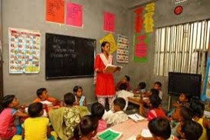
আদর্শ পাঠ

Slide 12
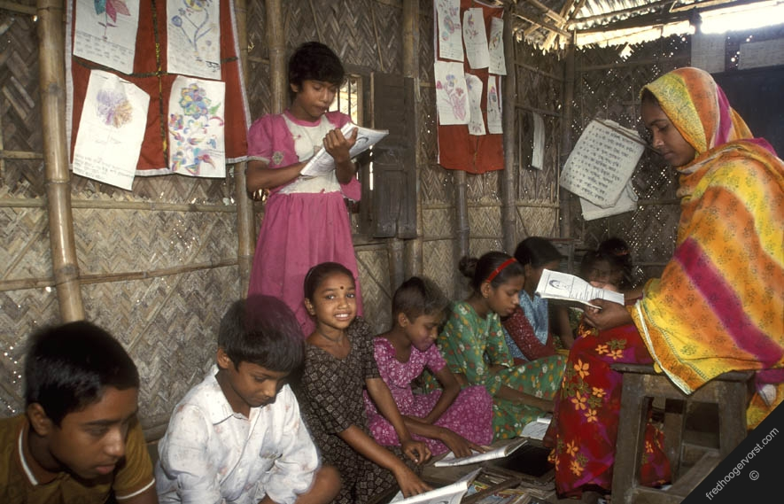
সরব পাঠ

Slide 13
মূল্যায়ণ
১। দেবী সরস্বতীর বাহনের নাম লেখ?
২। দেবী সরস্বতীর কয়টি হাত?
৩। দেবী সরস্বতীর স্বামীর নাম কী?
উত্তরঃ ১। হাঁস ২। ৪ টি ৩। ব্রহ্মা

Slide 14
বাড়ীর কাজ
সরস্বতী দেবীর পুস্পাঞ্জলী মন্ত্র লিখে নিয়ে আসবে?

Slide 15
ধন্যবাদ

